Slide 1


Slide 2
目录
FM175XX系列芯片分类及性能描述
FM175XX与NXP的兼容性
FM175XX系列芯片优势
FM175XX系列芯片的应用领域

Slide 3
FM175XX系列产品分类及性能描述
FM17520：
QFN32 支持ISO/IEC14443 A 读写器模式；仅支持SPI接口；
FM17522：
QFN32 支持ISO/IEC14443 A 读写器模式；
支持SPI 、I2C、UART接口；
支持LPCD功能；

Slide 4
FM17550：
QFN32
支持ISO/IEC14443 A/B、Felica 读写器模式；支持ISO/IEC 18092 NFC工作模式（P2P、Reader、Card）；
支持SPI 、I2C、UART接口；
支持LPCD功能；
TVDD支持5V工作 ；

Slide 5
FM17550P：
QFN40
支持ISO/IEC14443 A/B、Felica 读写器模式；支持ISO/IEC 18092 NFC工作模式（P2P、Reader、Card）；
支持SPI 、I2C、UART、并口接口；
支持LPCD功能；
TVDD支持5V工作 ；

Slide 6
FM175XX与NXP的兼容性
FM17520、FM17522与 CV520、RC522
硬件：
FM17520与CV520 硬件电路兼容
FM17522与RC522 硬件电路兼容
FM17522如果接入CV520 PCB板，pin1要接0，pin32要接1。
软件：
需要在读卡操作前配置ControlReg（0x0C）=0x10 【V01版】

Slide 7
FM17550 与 PN512（QFN32）
硬件：
与PN512 （QFN32）硬件电路兼容
软件：
与PN512 的读卡程序兼容

Slide 8
FM17550P 与 PN512（QFN40）
硬件：
与PN512 （QFN40）硬件电路兼容
软件：
与PN512的读卡程序兼容

Slide 9
FM175XX系列产品优势
低功耗模式（ DPD 功耗3uA）
低工作电压（2.3V~3.6V）
LPCD自动场检测功能
发射电路支持支持5V模式，更强大的射频性能，外围电路少
实现金融过检（FM17550）

Slide 10
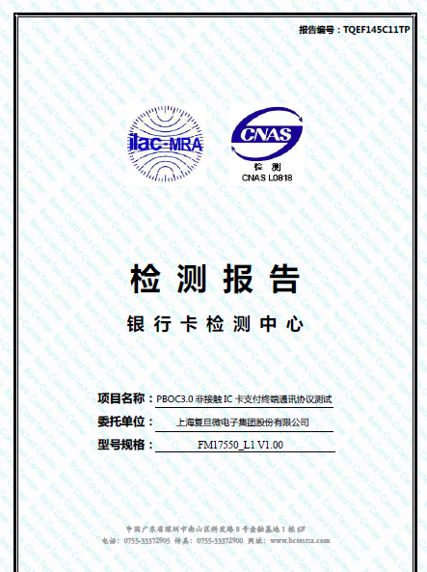

Slide 11
FM175XX系列产品的应用领域
FM17520：
门禁产品、三表市场、ETC市场
FM17522：
门锁、门控市场
FM17550/ FM17550P ：
金融机具、POS机、ATM机、互联网支付终端、带支付功能的机顶盒等等

Slide 12
Q&A

Slide 13
谢谢！

